Slide 1
VPN-hálózatok
Készítette: Lamp András

Slide 2
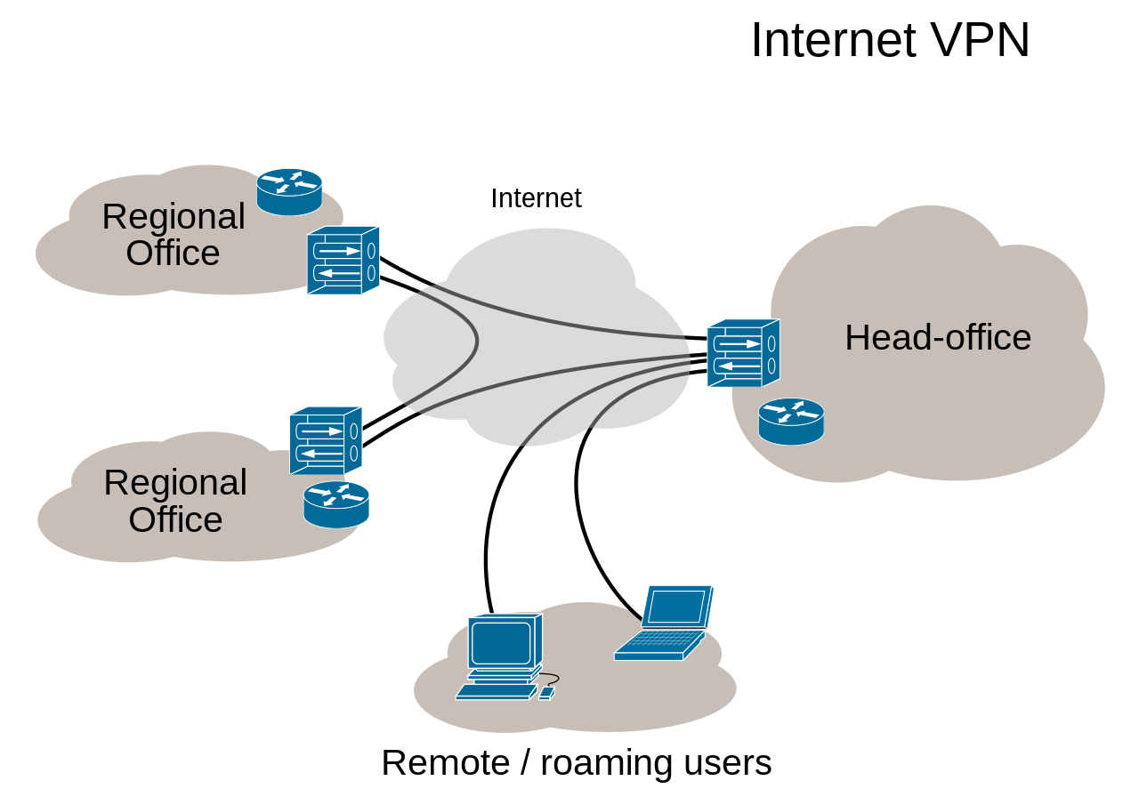
Mit jelent a VPN?
Teljes név: Virtual Private Network
Magyarul: Virtuális magánhálózat
Feladata

Slide 3
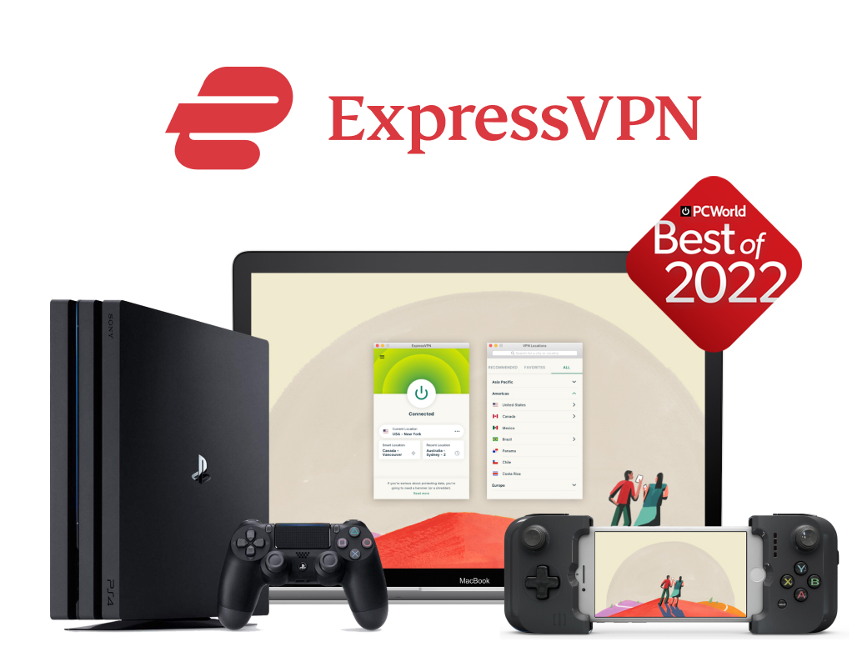
Különféle eszközökön való használat
Mobiltelefon, Táblagép: Alkalmazásként
PC, Laptop: Asztali alkalmazásként,
Böngésző kiegészítőként
Konzolok (Xbox, PlayStation): Alkalmazásként

Slide 4






VPN Szoftverek
Express VPN
Tunnelbear j
Nord VPN
Tomato VPN
Surfshark
Cyberghost

Slide 5
VPN Felületek

Slide 7
Köszönöm a Figyelmet!

